Slide 1
POWERPOINT
第五次小班课
第二组3号
计科2304 覃禹嘉
学号：202308010423

Slide 2
目录
01 / 期中 拯救艾泽拉斯大陆的勇士
02 / 函数(强化) 填空1. 汉诺塔
目录
CONTENTS
03 / 指针 填空2.“Hello World!”
04 / 指针 填空5. Func()
05 / 指针 片段1. 数组奇偶排列
06 / 指针 片段2. 字符串反转(指针实现)

Slide 3
1、问题-拯救艾泽拉斯大陆的勇士（P1）
【问题描述】
传说在遥远的艾泽拉斯大陆，巫妖王统帅着亡灵大军进攻人类最后的净土。你作为人类最后的希望，被安东尼大法师和其余的法师使用所有的魔法传送进世界之树，希望你能在里面获得足够的魔法值，足够与巫妖王抗衡。
世界之树是一个由M×N个密室组成的迷宫，你被传送到地图左上角的密室（0，0），每个密室都有一个非负整数的魔法值。你只能朝上、下、左、右四个方向走一步进入相邻的密室。终点在（M-1，N-1）的位置。
每个密室会强制扣除进入者相应的生命点数并赐给该密室的魔力值。魔法值获取是一次性的，并且不能重复的进入同一密室。即如果一个密室有3数值的魔法，你必然会消耗3点生命值，并获得3点魔法。除此之外，如果当前密室的魔法值为奇数的话，你将额外获得3点魔法值。如果当前密室魔法值为偶数的话，你将额外获得3点生命值。在进入偶数魔法值的密室前，你会先获得奖励的3点生命值，然后再扣除密室魔法值对应的生命值。
你的起始魔法值为0，起点和终点两个密室均是普通密室，没有魔法值。你要找到一条通往终点的最佳路径，在保证自己生命值不会耗尽的同时能最大化获取魔法值的总数。

Slide 4
1、问题-拯救艾泽拉斯大陆的勇士（P2）
【输入形式】
第1行，三个正整数M，N，HP 表示M×N个密室和 HP生命值。（1<N<10，10<=HP<10000）。
接下来输入一个M×N的二维数组。表示密室可获取的魔法数。
【输出形式】
如果不能走到终点，返回 “false”，否则返回获得的最大魔法值

Slide 5
1-思路分析及原理
核心思想是递归，即 在当前密室继续走下去能得到的最大总魔法值 等于 在上下左右四个密室继续走下去能得到的最大总魔法值
但是每次都返回一个魔法值太占用内存，而且也不方便处理无法到达终点的情况，故采用一全局变量mx 存储目前找到的 能达到的最大总魔法值，然后每次到达终点都将该次获得的总魔法值sum与mx比较，若sum>mx就更新mx为sum
同时需要留意能继续往下一个密室探索的条件：
  该房间存在（就是说不能越到迷宫外面）
  hp>0
  该次探索中并未到达过该密室
另：这种递归有一个名字叫深度优先搜索(Deep First Search,也就是DFS)，可以说是解决这种地图、棋盘类问题的一种基础方法，这篇文章有所讲解：https://zhuanlan.zhihu.com/p/110160308，也可再搜索其他相关文章加以认识

Slide 6
1-代码逐行讲解 (P1)
（注:变量后的括号为对变量缩写名称的展开，方便理解与记忆）
全局变量（递归过程中基本都要用到，作为参数传递太过麻烦，且会很占空间，所以采用全局变量存储）
  wked(walked)存储每个密室是否在该次探索中走过，走过则为1
  mx(max)为截止目前探索出的到达终点能得到的最大魔法值，初始化为-1，这样如果没有一种走法能到达终点，那么mx最后的值将仍然是-1，这样就可以输出false了；而且因为不存在扣除魔法的可能，所以只要能到达终点，那么mx的值一定是非负数不会有其他使mx最终值为-1的情况；
  sum在每次探索中负责累加得到的魔法，以在到达终点时与mx比较；
  hp在每次探索中存储当前的生命值，hp<=0则无法继续探索；
  M,N规定迷宫大小，HP为初始生命值，皆由题目提供；
  dx[](delta x),和dy[]是进行上下左右探索时的x坐标和y坐标偏移量，方便以循环进行上下左右四个方向探索，从而简化代码；
  mp[][](map)二维数组存储迷宫地图，即每个密室对应的魔法值，题目有限定1<N<10，所以可以冒险提前设置好，出错了就再调大一点预设的大小
递归函数（见下页）
代码参见Magic.cpp

Slide 7
1-代码逐行讲解 (P2)
全局变量（见上页）
递归函数（dfs即Deep First Search,深度优先搜索，参见思路分析即原理；x和y为当前密室的坐标，x对应M，y对应N）
  如果当前密室就是终点，说明可以到达终点，那么就比较此种走法得到的魔法值sum和历史得到的最大魔法值mx，若sum大则sum的值就是新的最大值，赋值给mx，然后返回上一密室；
  否则（即当前密室不是终点）：
    如果当前密室魔法值是奇数，生命值hp减去对应魔法值，然后判断hp是否小于等于0，是则返回上一密室，否则sum累加对应魔法值，再加上题目规定的奇数魔法值密室可额外获得的3魔法值，然后继续；
    如果当前密室魔法值是偶数，先加上题目规定的偶数魔法值密室可额外获得的3点生命值，再减去魔法值对应的生命值，同样也判断是否还有足够生命值剩余，hp没了就返回上一密室，还有那就累加对应魔法值，然后继续；
    定义表示下一个探索的密室的坐标的变量nx(next x)，ny(next y)；
    定义存储当前hp和sum的变量hp0和sum0，方便在探索完后返回当前密室时复原hp和sum的值；
    for循环，往上下左右四个方向探索：（转下页）
代码参见Magic.cpp

Slide 8
1-代码逐行讲解 (P3)
    for循环，往上下左右四个方向探索：
      下一探索位置的坐标为当前所在坐标加上对应的偏移量；
      如果下一探索位置没有超出边界，而且也没有在此条路线中被走过：
        先标记这一位置走过了；
        进入下一位置探索（注意这是递归调用，不是在下一位置踩一下就回来了，在下一位置仍然是重复所有dfs()函数的操作，即可能会再继续往下下一位置深入，直到到达终点、生命值耗尽，或是探索完四个方向，才开始逐级返回）；
        探索完返回后，取消走过的标记，复原hp和sum的值；
main函数
  读入M,N,HP的值；
  双重循环，读入每个密室对应魔法值；
  标记起点是走过了的，防止探索过程中返回起点；
  实时生命值hp初始值就等于初始生命值HP；
  从起点(0,0)开始探索
  所有探索结束后，如果mx为-1，说明没有到达过终点，输出false；否则输出mx的值。
代码参见Magic.cpp

Slide 9
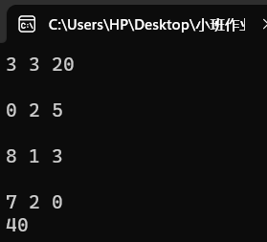
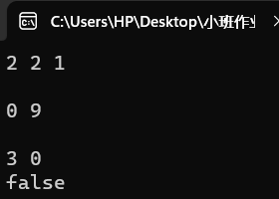
1-用例及运行结果
另：考试时的电脑似乎都是win7的，控制台黑窗无法直接ctrl+v粘贴，而需要右击黑色部分再在弹出的选项中选粘贴；或者右击标题栏，选择“编辑”就会出现粘贴选项
用例1：
3 3 20
    0 2 5
    8 1 3
    7 2 0
用例2：
2 2 1
    0 9
    3 0
(在C盘存储并运行代码和存储目录包含中文是不规范的，易有各种奇怪的异常，此处仅为方便，勿学)

Slide 10
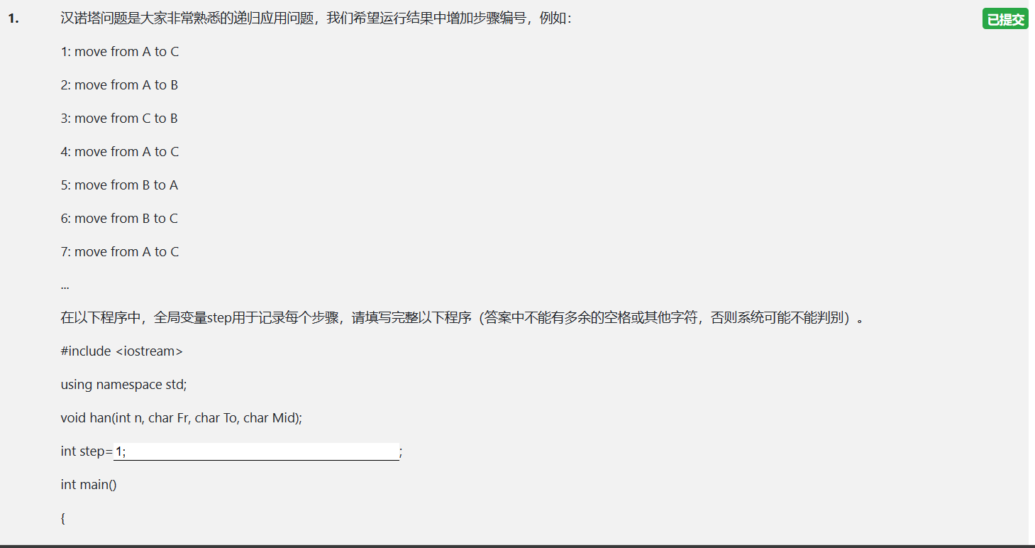
2、问题-函数(强化) 填空1. 汉诺塔（P1）

Slide 11
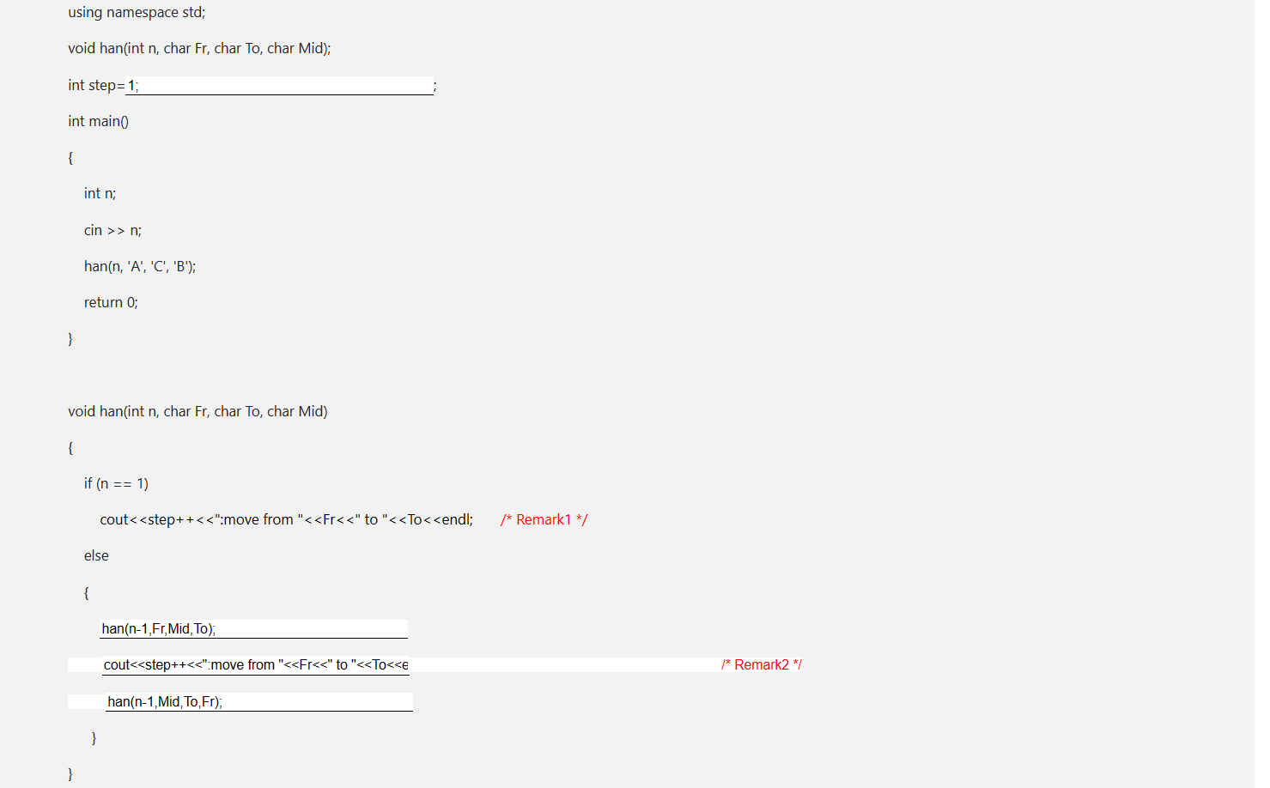
2、问题-函数(强化) 填空1. 汉诺塔（P2）

Slide 12
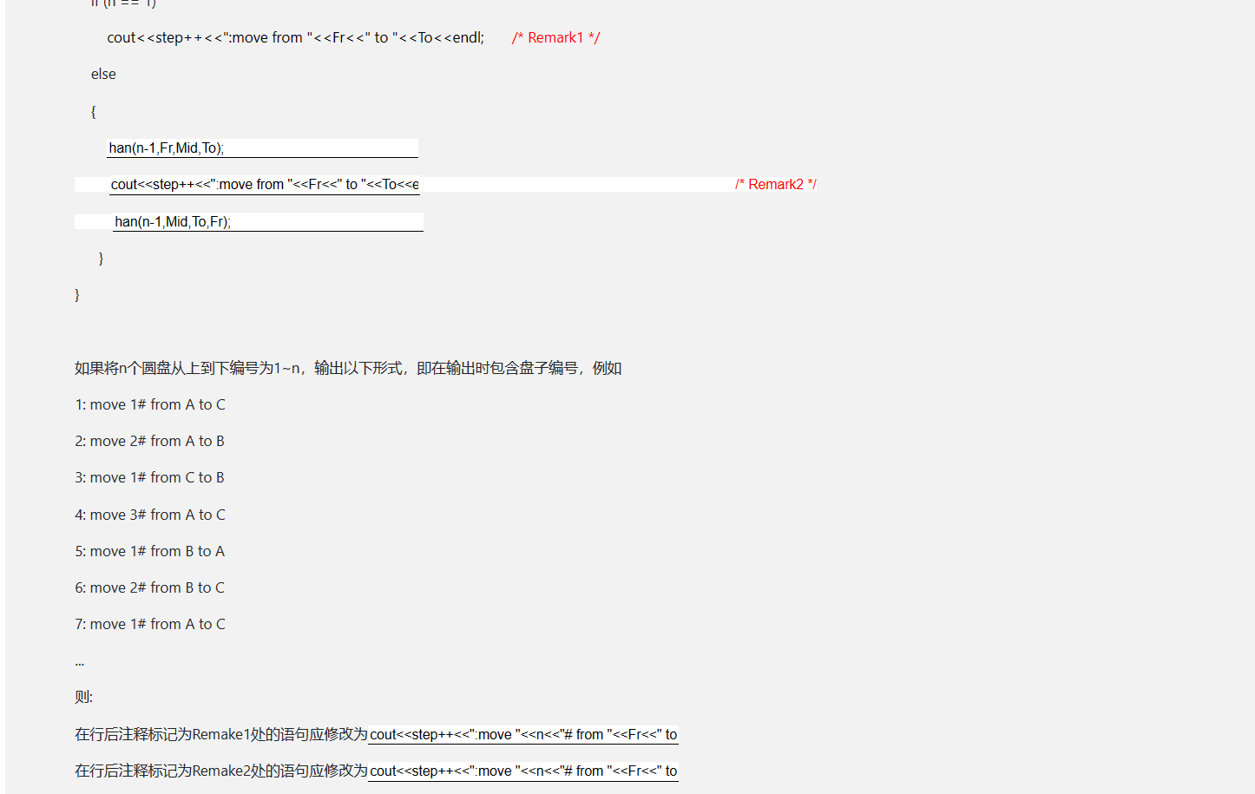
2、问题-函数(强化) 填空1. 汉诺塔（P3）

Slide 13
2-思路分析及原理
汉诺塔问题是经典的递归问题了，故用递归解决；
递归的关键思想是找到能把问题化为同一“结构”的次级问题，从而不断化简到最简的情况，然后再逐级返回结果，最终得到所需的答案；
就汉诺塔而言，思路是把移动n个盘化简为移动n-1个盘的次级问题，如此不断化简，直到化简为移动1个盘的问题，然后直接移动，再逐级返回：移动2个盘、3个盘......
具体过程：n个盘从A柱借助B柱移到C柱，需要先将从上往下n-1个盘借助C柱移到B柱，然后第n个盘就可以直接移到C柱； 那么怎么移动那n-1个盘呢？此时发现已经化为了同一“结构”的次级问题：只需先将n-2个盘借助B柱移动到C柱。如此一直化简下去即可。 第n个盘移到C柱后，那n-1个盘就允许放到C柱上了，以同样的方法处理这一过程即可。

Slide 14
2-代码逐行讲解
函数外：
  声明处理汉诺塔问题的函数han()，n为需移动的盘子数，Fr为移动的起始柱子，To为目标柱子，Mid为中间柱子；
  定义移动步数的全局变量step，并初始化为1。
main函数：
  定义需移动的总盘子数n；
  读入n；
  开始解决n个盘子的汉诺塔问题。
处理汉诺塔问题的函数：
  如果只需移动一个盘子，那就可以直接移动；
  否则：
    先把n-1个盘子，从Fr移到Mid（借助To）；
    移动好后再把当前的这最底下的盘子从Fr直接移到To；
    然后再把那n-1个盘子从Mid移到To（借助Fr）。
输出盘子编号：
  在每次输出时把当前函数的n输出即可。
代码参见Hanoi.cpp

Slide 15
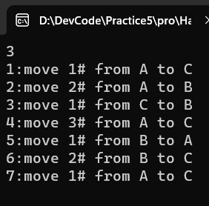
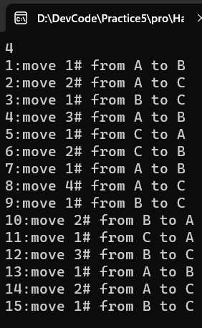
2-用例及运行结果
用例1：
3
用例2：
4

Slide 16
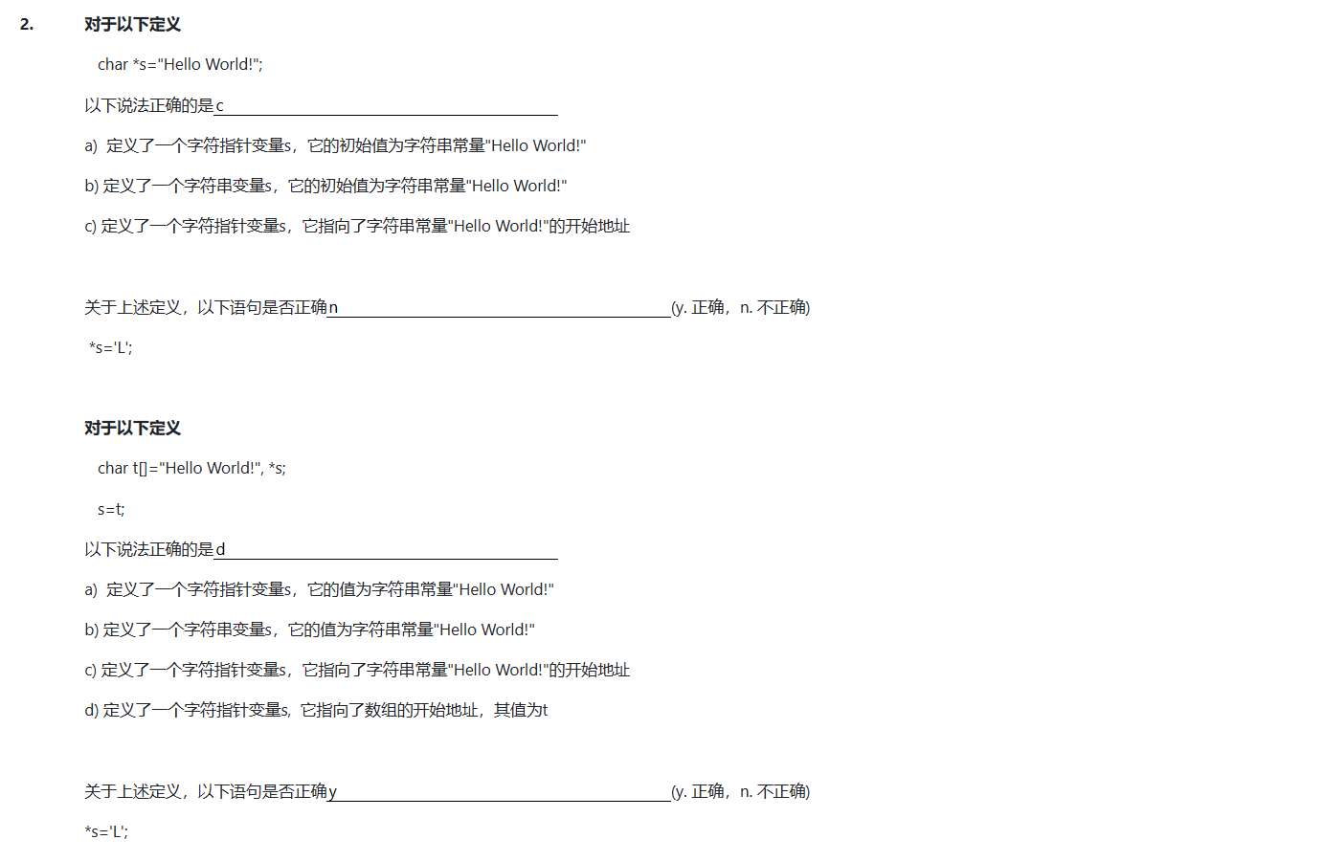
3、问题-指针 填空2.“Hello World!”

Slide 17
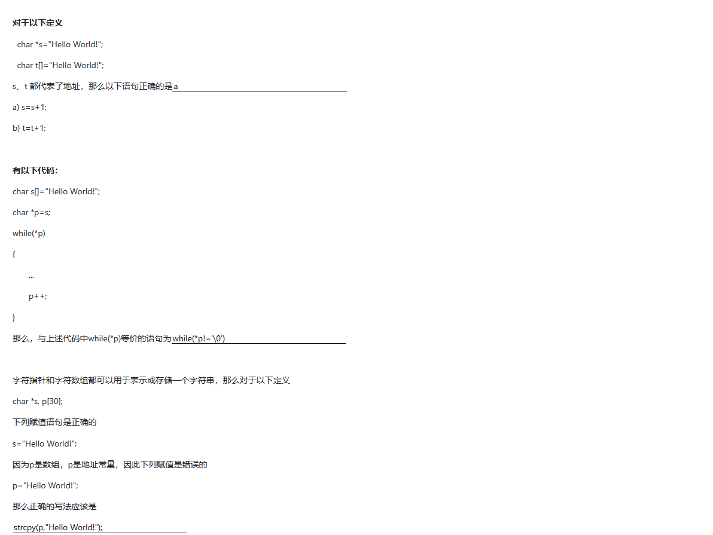
3、问题-指针 填空2.“Hello World!”

Slide 18
3-思路分析及原理
char *s=”Hello World!”;是定义了一个字符指针变量s，它指向常量字符串”Hello World!”的首地址，而这个字符串是存储在文字常量区的，值不可更改，故*s='L';不正确；
char t[]="Hello World!", *s; s=t; 则是定义了一个字符数组t[]，和一个字符指针s，然后令该指针指向t[]的首地址，即&t[0]，而字符数组的内部变量的值是可以修改的，故*s='L';正确；
char *s=”Hello World!”;的s是指针，值允许改变，所以a)s=s+1;是正确的；而char t[]="Hello World!";的t是数组名，是常量，不能改变，所以b)t=t+1;是错误的；
‘\0’的ASCII码值为0，所以可以等价为此；
只有初始化时可以直接用等号连接一个字符串来设置字符数组元素的值，之后若需直接用字符串赋值，需要用string头文件里的strcpy();

Slide 19
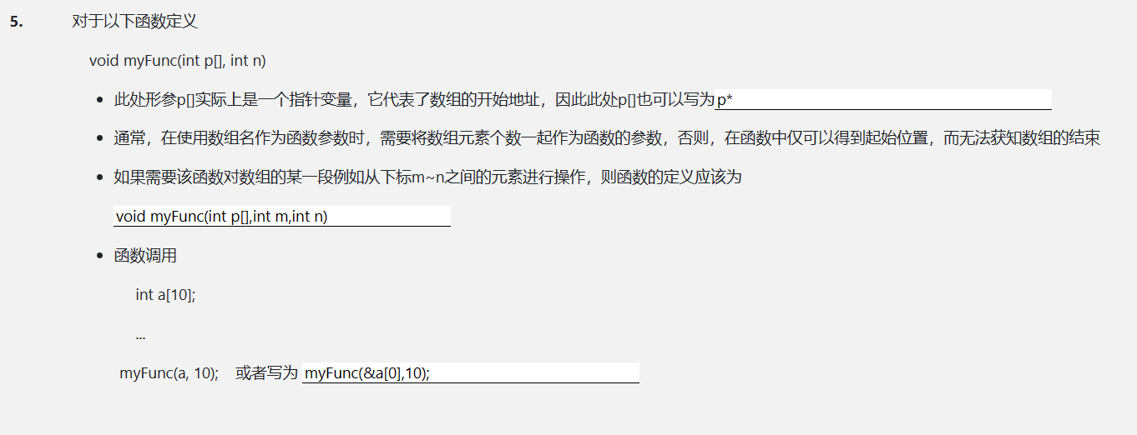
4、问题-指针 填空5. Func()（P1）

Slide 20
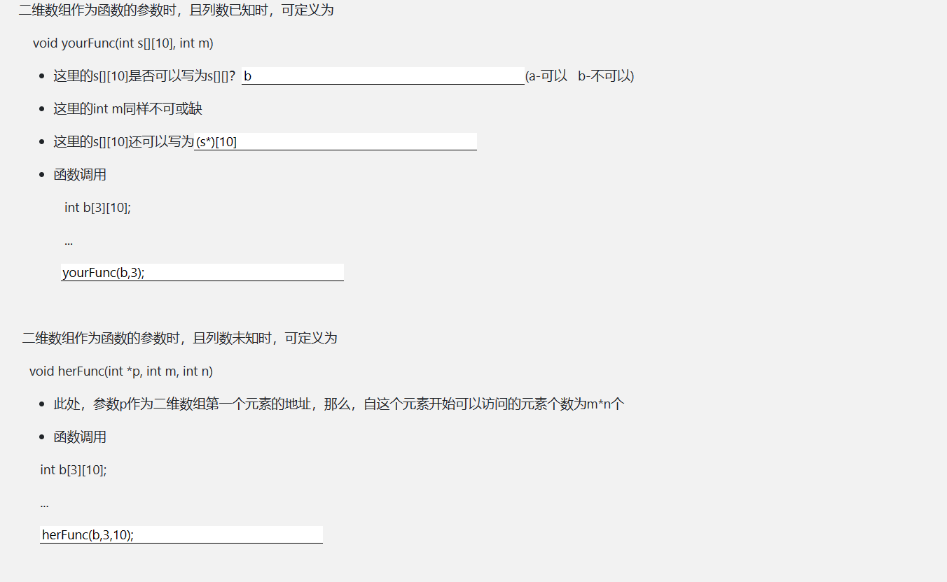
4、问题-指针 填空5. Func()（P2）

Slide 21
4-思路分析及原理
因为p*是指针变量，所以也可以写为通俗的指针形式*p；
因为需要得知m,n的值，所以还需要传入m,n两个参数；
a是数组名，也就是数组首元素的地址，因此也可以写为&a[0]；
多维数组在计算机中也是按线形存储的，因此只有第一个中括号内的数字可以省略，要不然计算机无法知晓之后每组元素占的空间；
(s*)[10]就是定义一个对应每行元素有10个的 行指针；
调用时按定义的参数类型和个数传入就好；

Slide 22
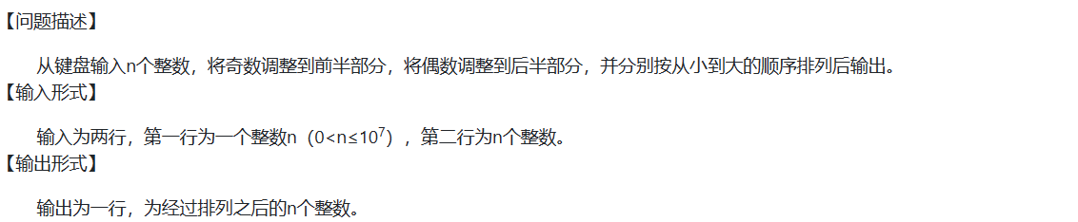
5、问题-指针 片段1. 数组奇偶排列

Slide 23
5-思路分析及原理
片段编程，大多数代码和基本框架都是题目给好的，只需实现部分功能即可。
生成数组a时，因为n可能很大(0<n≤10⁷)，所以不能用传统的int a[n];（这样的内存是在栈区），而要用new或malloc来开辟堆区中的内存，因为堆区比栈区大很多。
题目已经帮我们写好了快速排序，我们只需要调用即可。

Slide 24
5-代码逐空讲解
第一空：用new开辟堆中的内存；
第二空：调用arrage()函数进行奇偶数的位置调整；
第三空：
  当p指向的变量值为奇数时就不断右移p指向的位置；
  如果p刚好与q的指向重合或越过q，那就退出调整位置的循环；
  当q指向的变量值为奇数时就不断左移q指向的位置；
  如果p刚好与q的指向重合或越过q，那就退出调整位置的循环；
  交换p和q指向的变量的值，然后将p和q相向移动。
第四空：调用快速排序
代码参见1.cpp

Slide 25
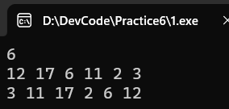
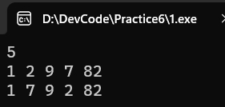
5-用例及运行结果
用例1：
6
12 17 6 11 2 3
用例2：
5
1 2 9 7 82

Slide 26
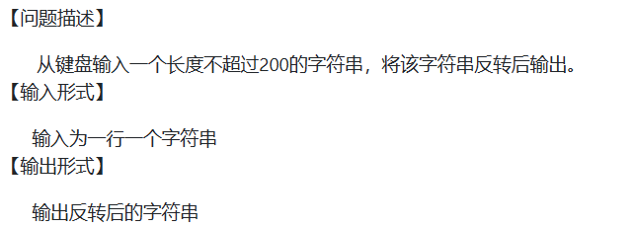
6、问题-指针 片段1. 数组奇偶排列
哈哈

Slide 27
6-思路分析及原理
片段编程，大多数代码和基本框架都是题目给好的，只需实现部分功能即可。
用两个指针分别从头和尾同时向中间行进，交换每次行进后所指向元素的值即可。

Slide 28
6-代码逐空讲解
第一空：将指针q移动到字符串末尾；
第二空：指针q指向最后一个字符；
第三空：将指针p、q所指向位置的字符进行交换，之后指针p、q相向移动
另：++p会比p++速度快一点，因为p++还会生成一个临时的变量存储p原来的值
代码参见2.cpp

Slide 29
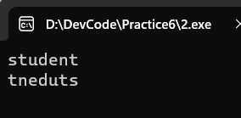
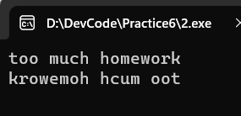
6-用例及运行结果
用例1：
student
用例2：
too much homework

Slide 30
小班分析与总结
1. 认识递归的本质并巧妙利用递归的性质可以将复杂的问题简单化，将责任“推卸”给计算机，从而解决人脑难以解决的问题（但也要认识到递归的局限性，如会过度占用计算机内存等等，从而更好地学习以后更优的算法）；
2. 而对指针的更深层次理解有助于我们在向函数传递二维甚至更高维数组时更好地实现需求；
3. 同时也为面向对象阶段利用指针打下了基础，因为对象往往会比较庞大，移动整个对象会有很大开销，故而指针的重要性可见一斑。

